Slide 1
Hvad har NemID nøgleapp betydet for NemID?
Fire måneder med NemID nøgleapp
Sikkerhed
Nye muligheder for NemID tjenesteudbydere
NemID bliver til MitID og NemLog-in
4. oktober 2018
John Christensen, Head of NemID Business Development

Slide 2
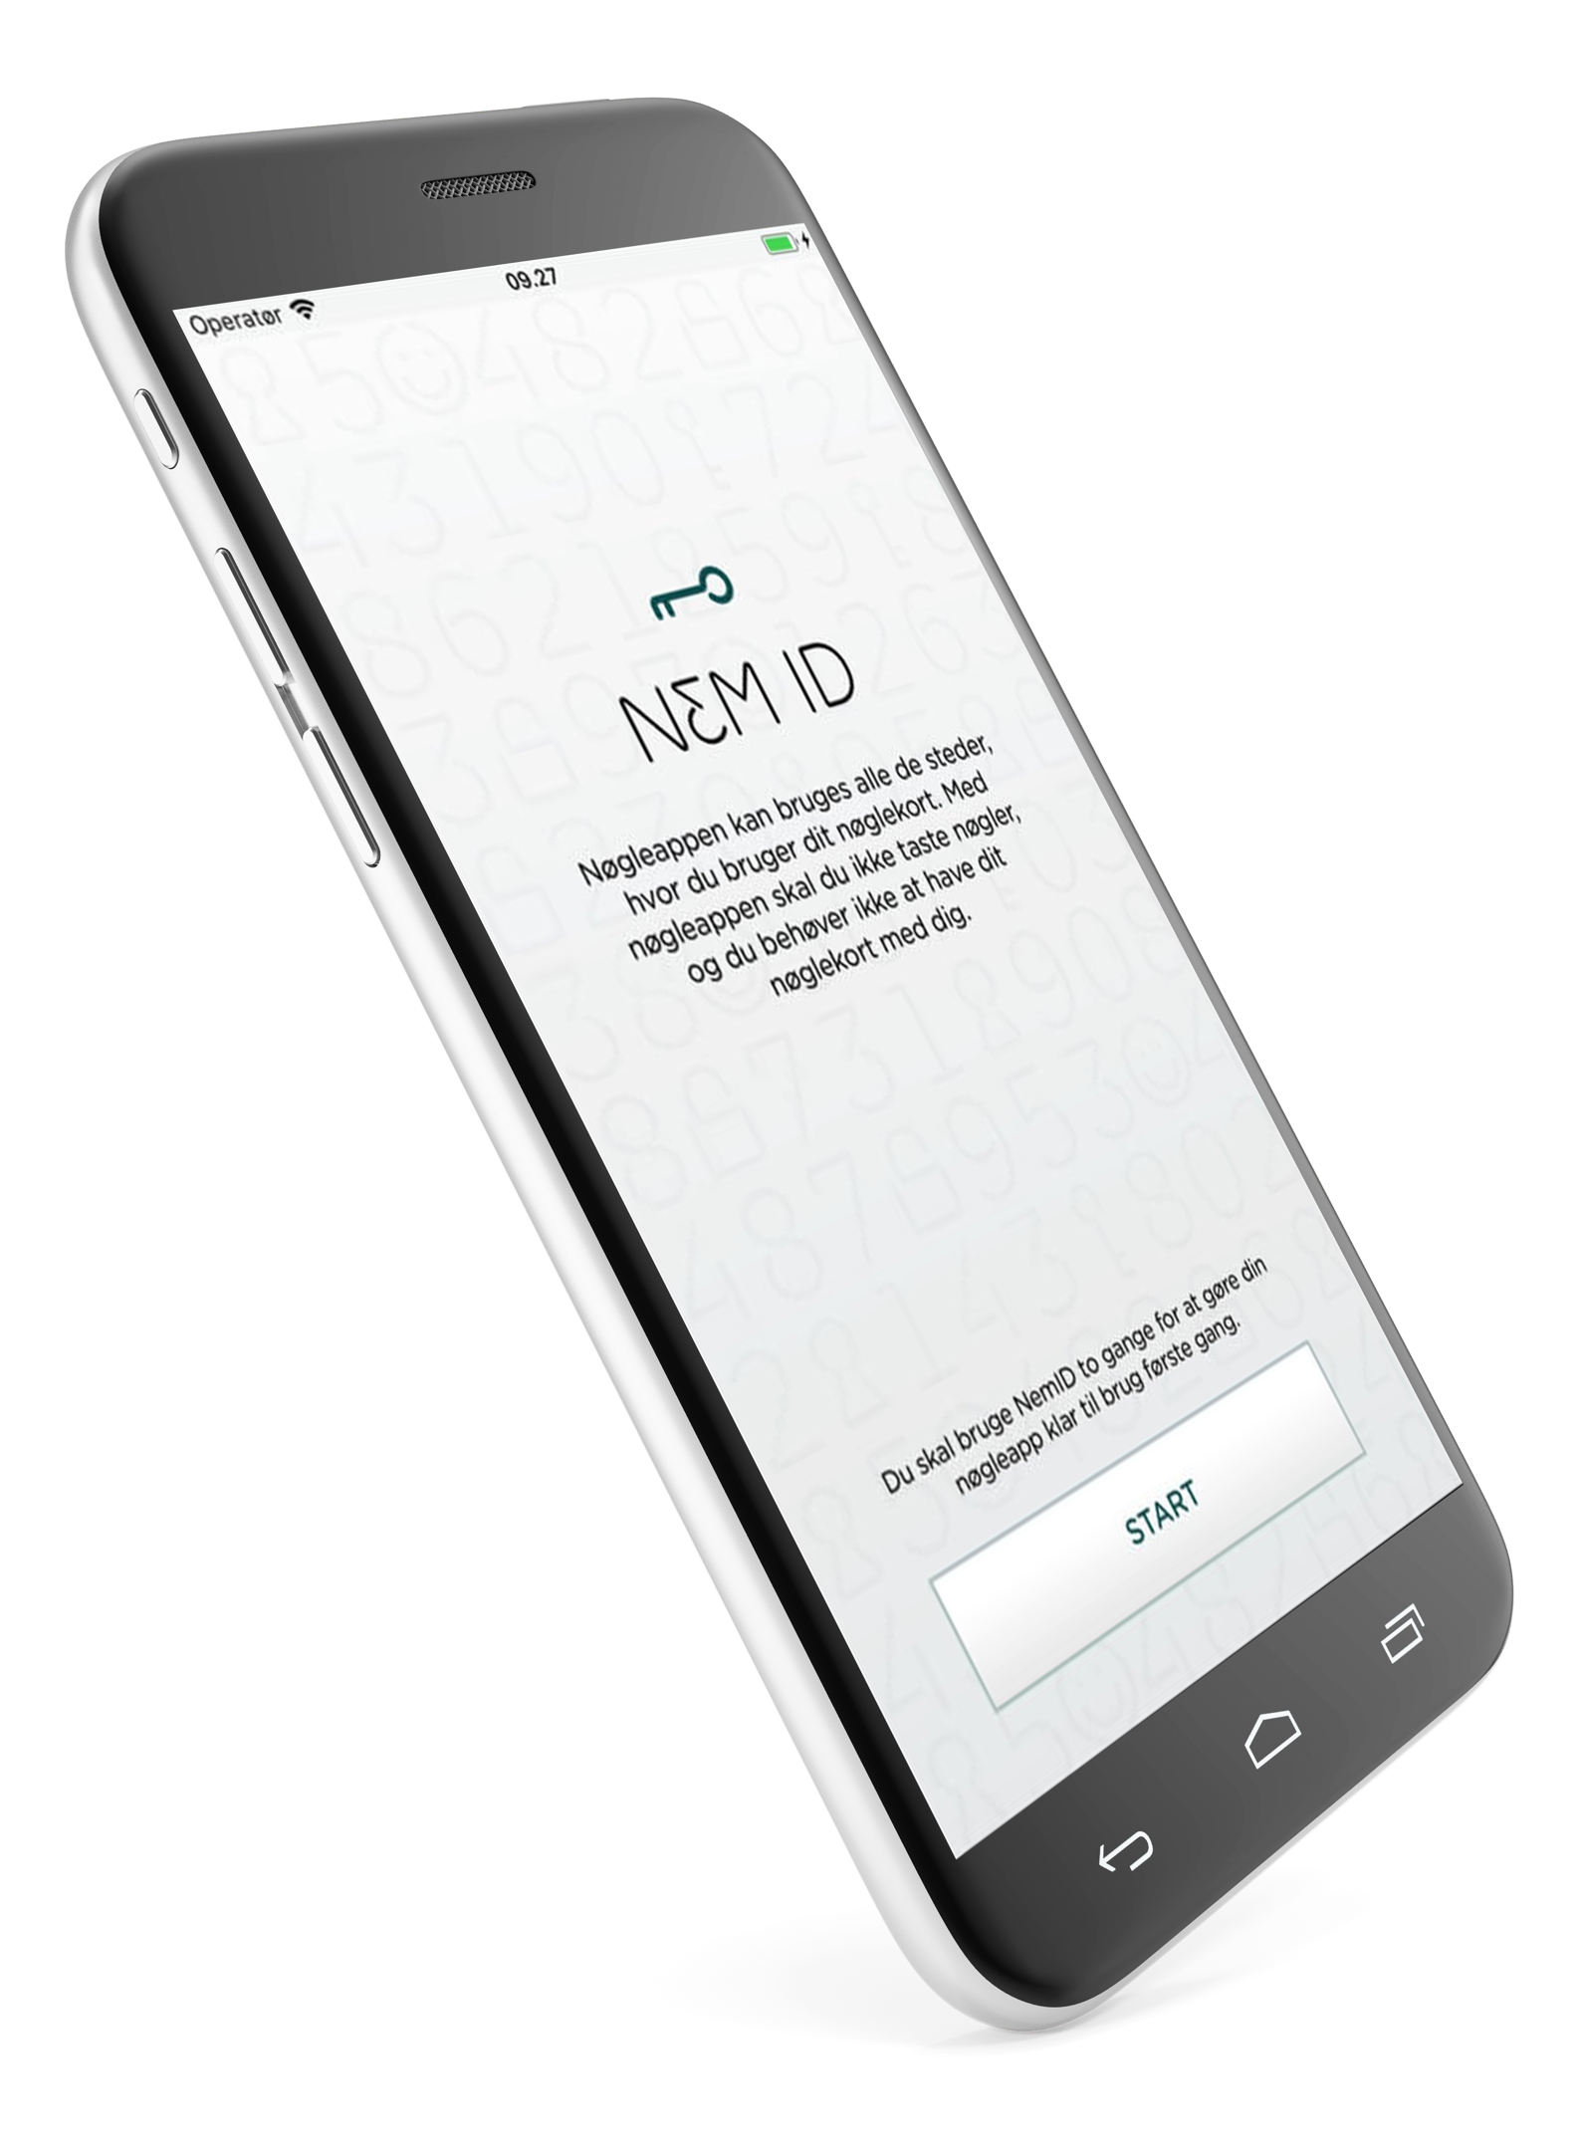





Rating af NemID nøgleapp i App Store
Rating af NemID nøgleapp i Google Play
Nr. 1 i Værktøjer

Slide 3
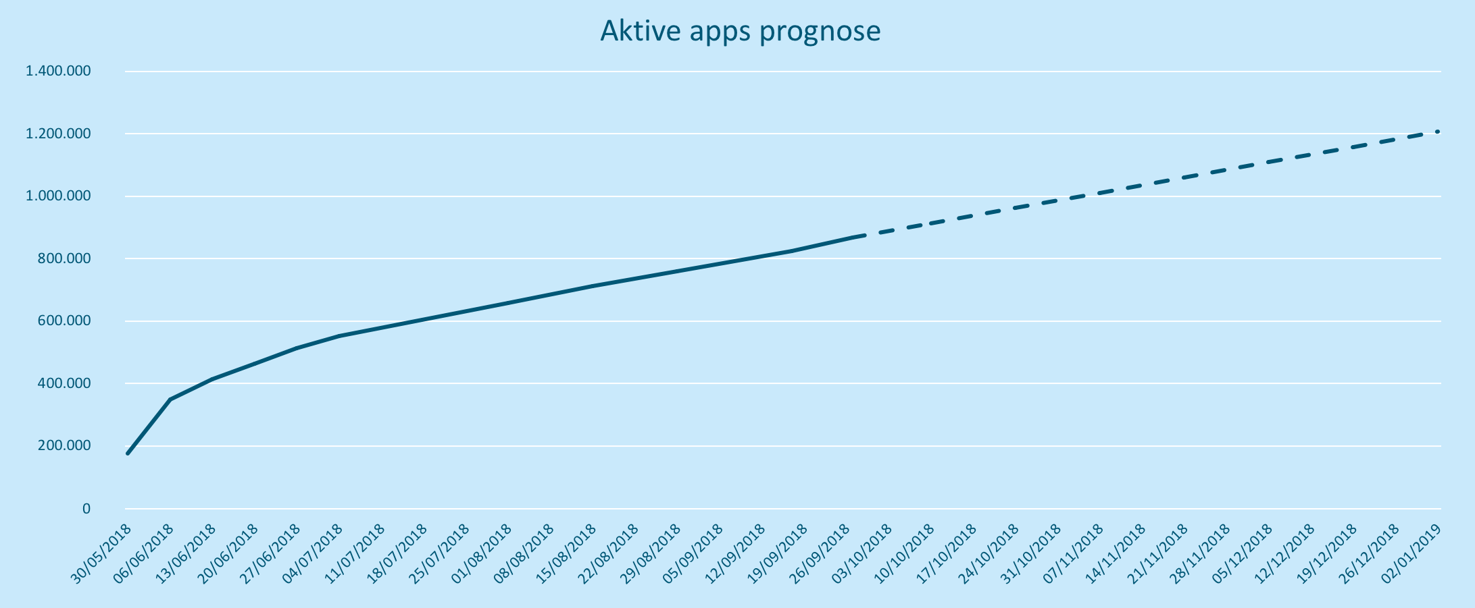
De første fire måneders udrulning
0

Slide 4




Køn og alder
Yngste kvinde er 8 år
Ældste kvinde er 98 år
0
Yngste mand er 8 år
Ældste mand er 97 år

Slide 5
Transaktioner
Fordeling transaktioner
på pc / mobil
Fordeling transaktioner med
nøglekort, nøgleviser og nøgleapp
6,55
transaktioner pr. aktiv nøgleapp
(sep. 18)

Slide 6
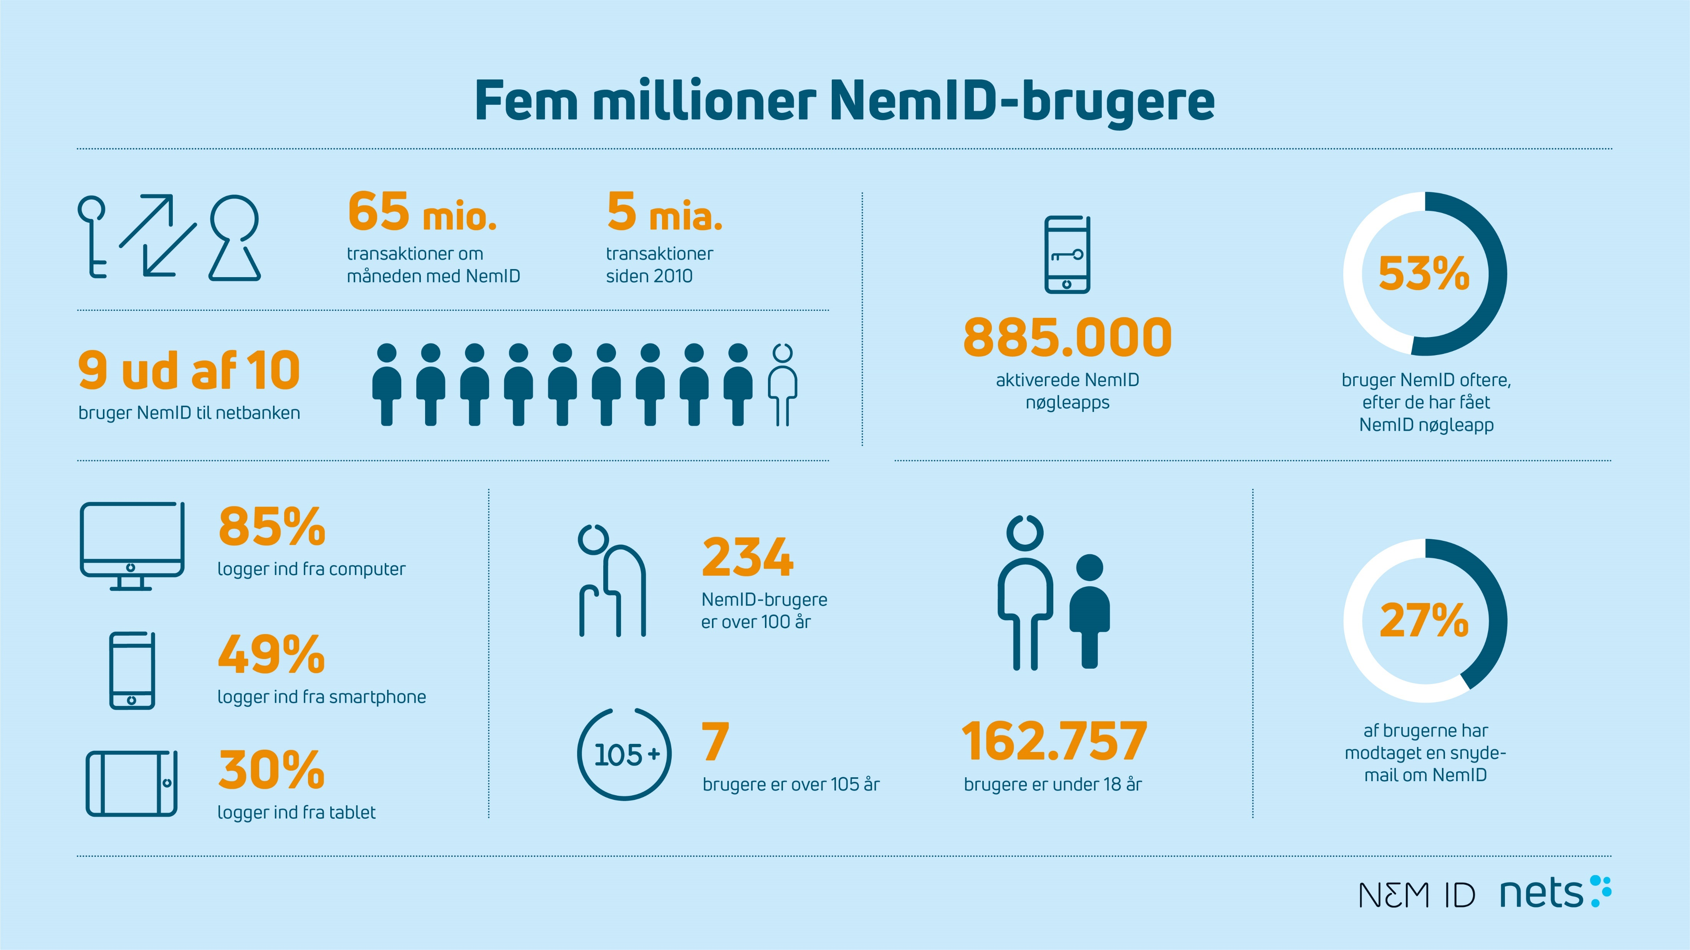

Slide 7
Sikkerhed

Slide 8



Beskyttelse af NemID nøgleapp
3 ”lag” beskytter ved godkendelse af transaktioner med NemID nøgleapp:
1. App er tilknyttet NemID bruger og brugerens device via NemID autentifikation i forbindelse med førstegangsaktiveringen af appen
2. Appkode på nøgleapp
3. Lås på den mobile enhed

Slide 9

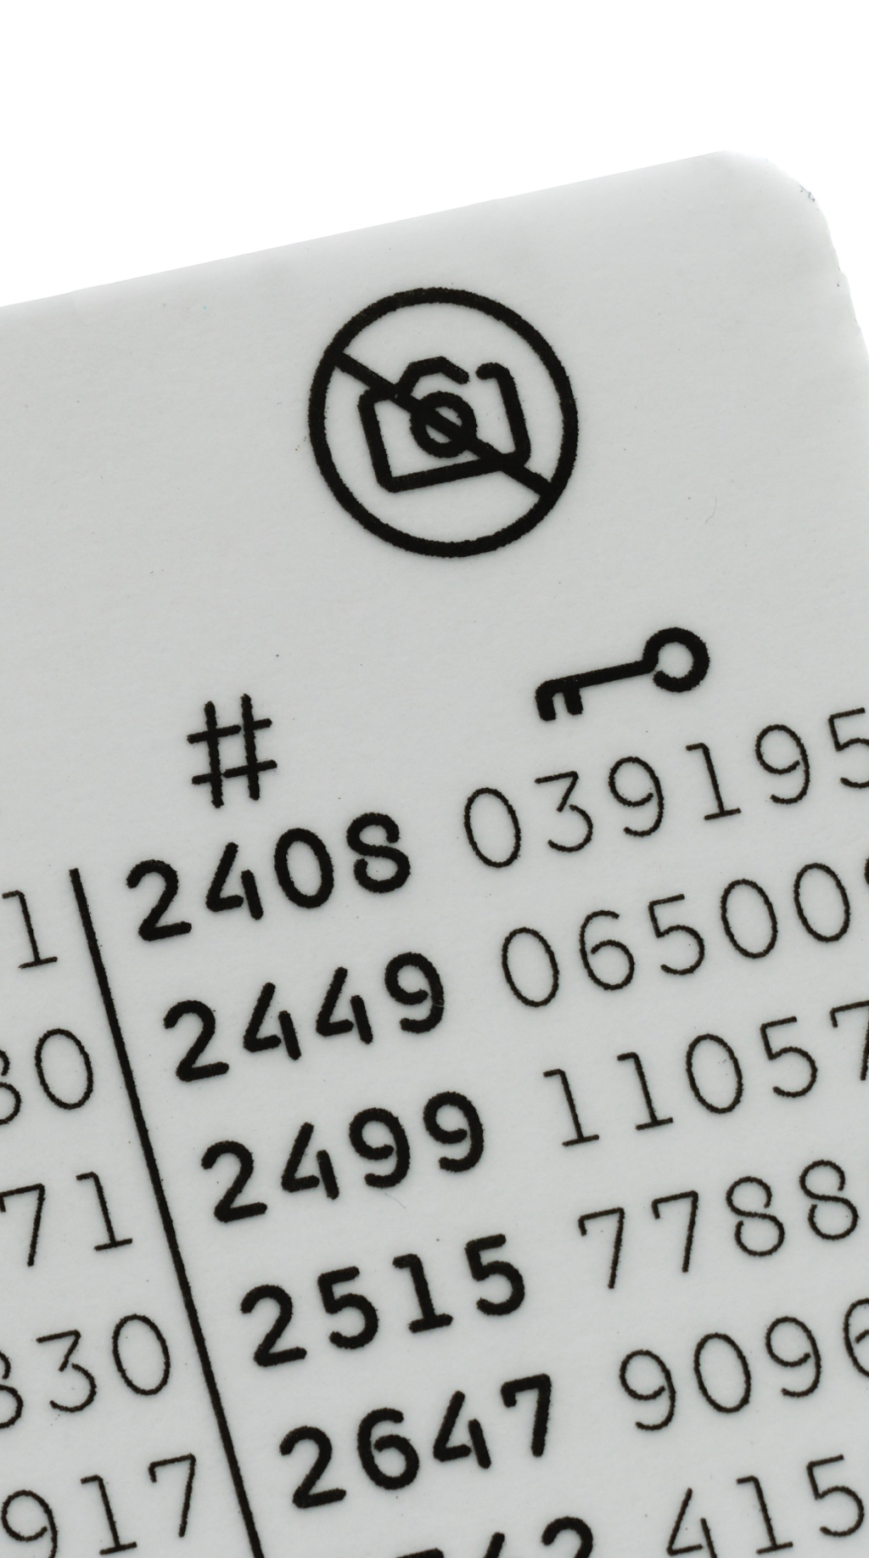
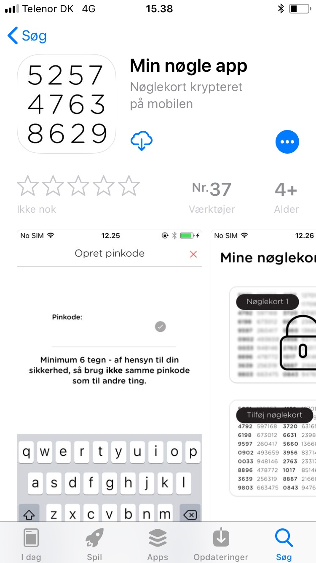
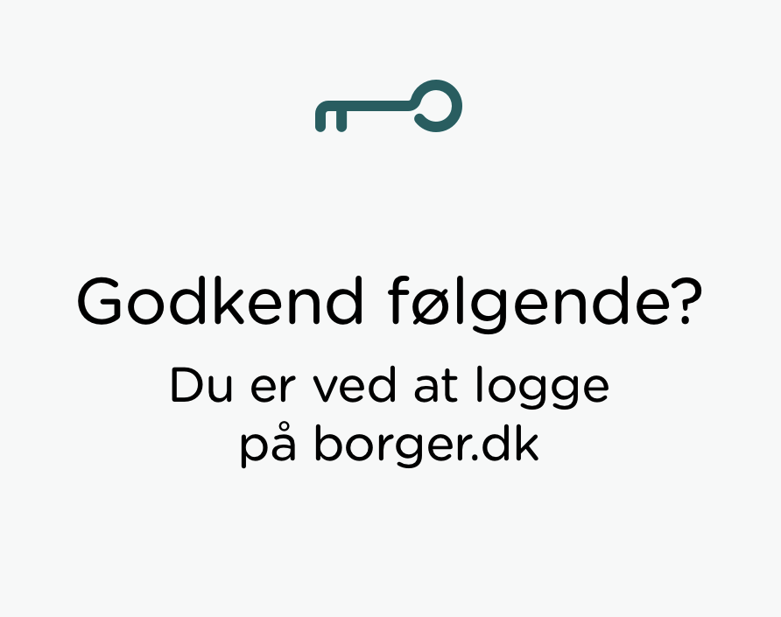
NemID nøgleapp reducerer phishing
Færre vil tage billeder
af deres nøglekort
Færre vil benytte apps, der digitaliserer nøglekortet
Det vises tydeligt,
hvor du logger ind

Slide 10
Nye muligheder for NemID tjenesteudbydere

Slide 11




Nye muligheder for NemID tjenesteudbydere
Mere effektiv onboarding af nye kunder
Bedre brugeroplevelse ved login og signering
Nøgleapp øger brugen af NemID
Nye muligheder i forbindelse med handel

Slide 12
Udviklingen i nye NemID tjenesteudbydere
Aktive aftaler
600
558 (+100)
500
458 (+74)
400
384
Lancering af NemID nøgleapp
300
Ultimo 2016
Ultimo 2017
Ultimo 2018

Slide 13



Det siger kunderne om NemID
Forbrugsforeningen har siden opstarten i 2010 brugt NemID til identifikation af de mange nye medlemmer til vores bonus- og betalingskort.
I forbindelse med vores licens under Finanstilsynet har NemID været en utrolig enkel og håndterlig digital løsning til de nye krav vi blev underlagt som betalingsinstitut.
NemID er en væsentlig brik i forbindelse med Rejsekorts oprettelse af nye kunder.
Kombineret med andre elementer muliggør NemID en automatiseret kundeoprettelse, uden at gå på kompromis med en sikker validering af kundernes identitet.
Desuden giver NemID også efterfølgende muligheden for en unik identifikation af den enkelte kunde på tværs af forskellige systemløsninger.
DK Hostmaster indførte i 2017 obligatorisk validering af brugernes kontaktoplysninger ved brug af NemID.
NemID giver os mulighed for at opretholde den mest retvisende database for danske brugere, da vi kan validere vores oplysninger om brugerne mod cpr- og cvr-registrene.
Ved at indføre NemID-validering af brugernes kontaktoplysninger, har vi fået et godt værktøj til at sikre vores brugeres identitet.

Slide 14
NemID bliver til MitID og NemLog-in

Slide 15
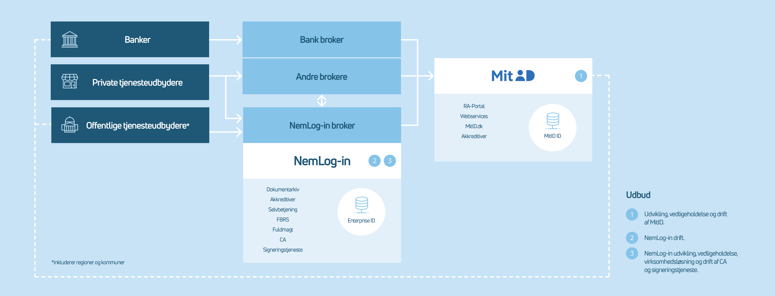
NemID bliver til MitID og NemLog-in

Slide 16
Tak!
Notes:
Hovedpunkter
Tak for jeres tid. Jeg håber i får en interessant dag sammen med alle vores medarbejder her på Netsdagen i Danmark

